Slide 1
РАЗВИТИЕ КАПИТАЛИСТИЧЕСКИХ ОТНОШЕНИЙ В ПРОМЫШЛЕННОСТИ В XIX-НАЧАЛЕ XX В.
Мискевич Светлана Викторовна
учитель истории и обществоведения
ГУО «Средняя школа №34 г.Бобруйска»

Slide 2
АКТУАЛИЗАЦИЯ ЗНАНИЙ
ЧТО ТАКОЕ ПРОМЫШЛЕННАЯ РЕВОЛЮЦИЯ, КАКИМИ БЫЛИ ЕЁ ПРИЧИНЫ И ПОСЛЕДСТВИЯ В ЗАПАДНОЙ ЕВРОПЕ?

Slide 3
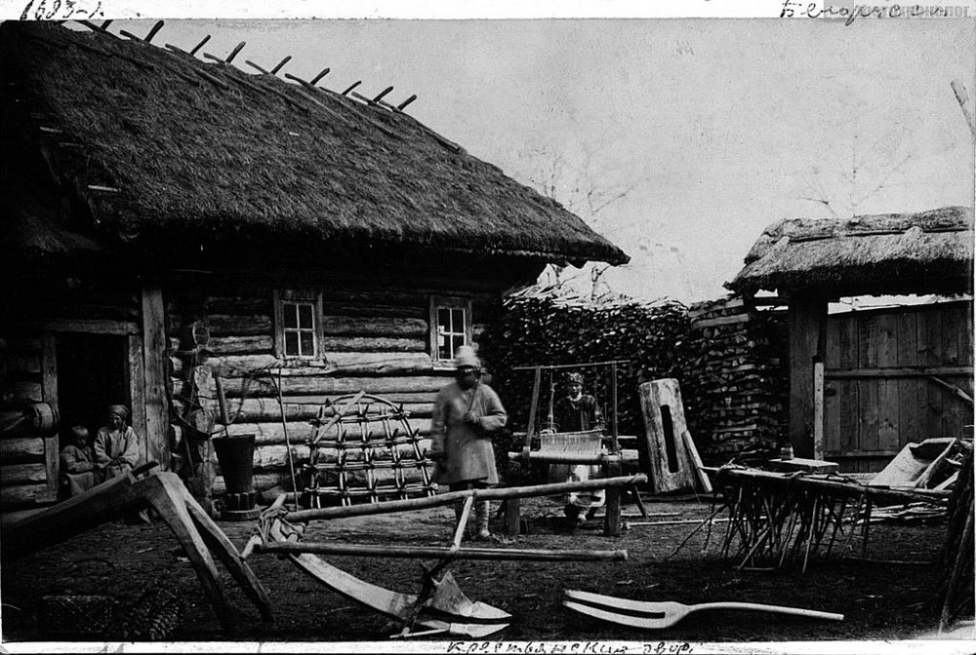
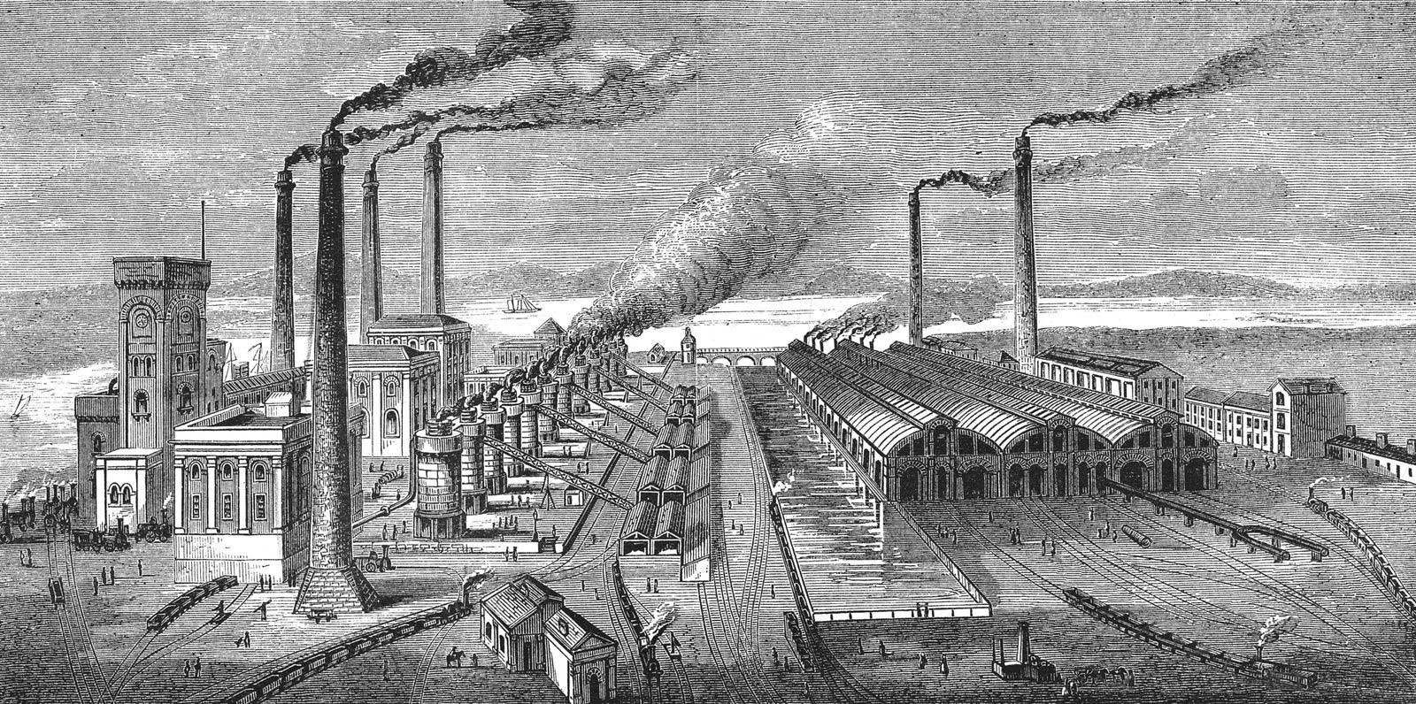
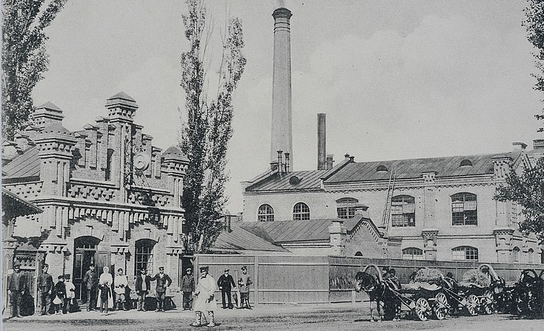
ЧТО ЖЕ ТАКОЕ МОДЕРНИЗАЦИЯ?
введение усовершенствований, которые соответствовали бы техническим требованиям XIX века

Slide 4
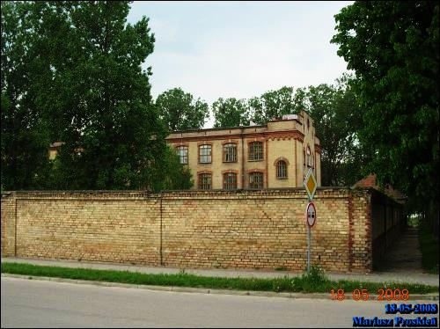
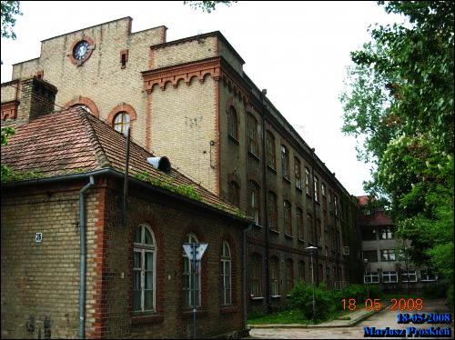
Развитие промышленности в Беларуси связано со становлением фабричного производства. Еще в первой половине XIX в. начал происходить переход от ремесленного производства к фабричному, когда были построены первые суконные фабрики в местечках Хомск и Коссово Гродненской губернии. На этих фабриках применялись паровые двигатели, что считается признаком перехода от ручного к машинному труду.

Slide 5
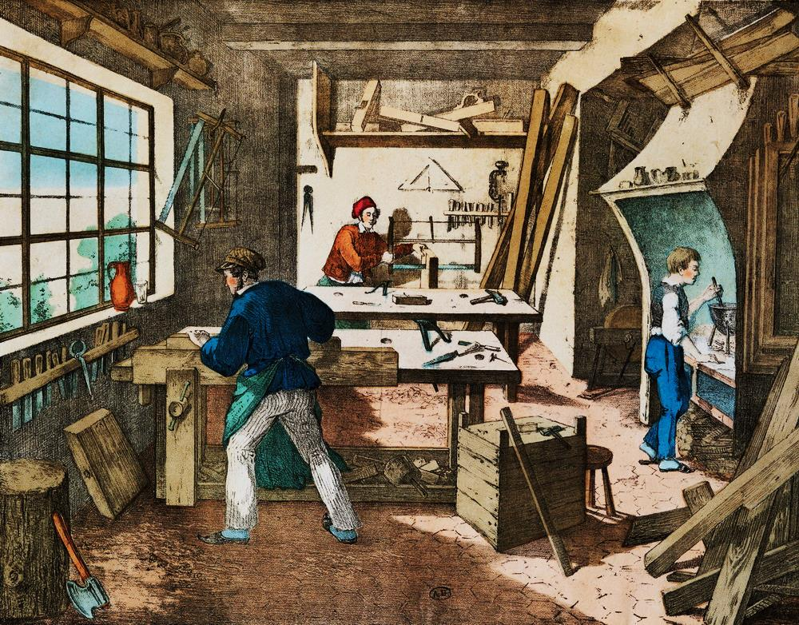
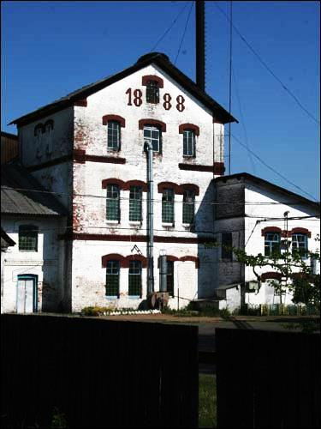
Следующей особенностью промышленности Беларуси стало размещение большинства фабрик и заводов в сельской местности — ближе к источникам сырья и дешевой рабочей силы. Наибольшее развитие получили деревообработка и винокурение (производство спирта).

Slide 6
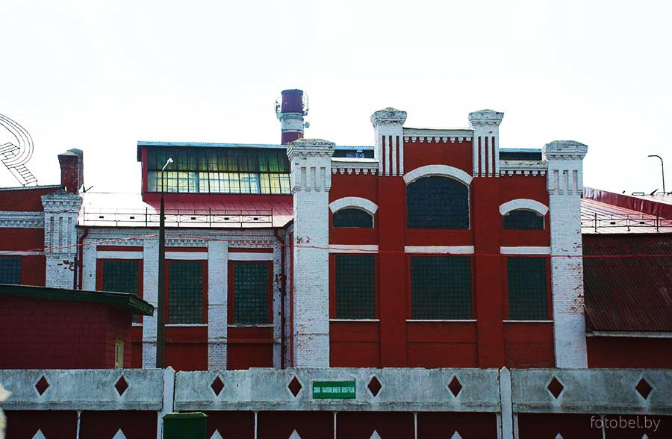
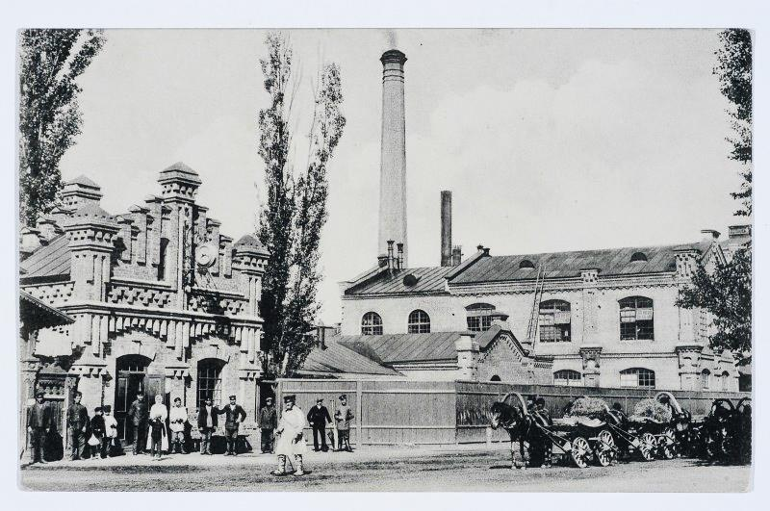
Во второй половине XIX в. окончательно определилась специализация производства на переработке местного сельскохозяйственного, лесного и минерального сырья.
В начале XX в. в первую очередь развивалось картонно-бумажное производство, представленное одной из самых передовых в России по технической оснащенности Добрушской бумажной фабрикой, а также лесохимическое и спичечное производство.

Slide 7
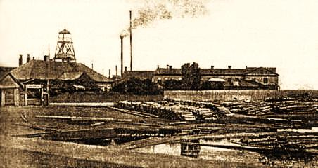
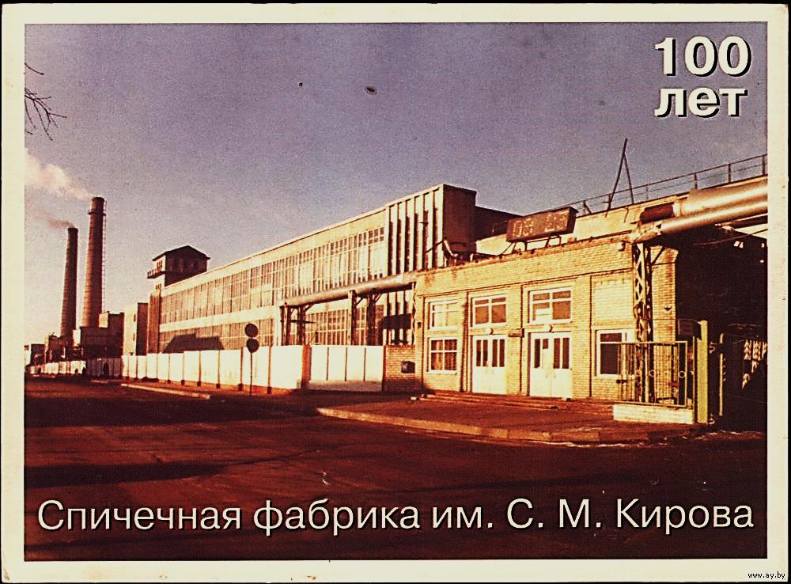
Крупнейшие спичечные фабрики находились в Пинске, Мозыре, Бобруйске, Борисове.
Первоначально спички изготавливали разной длины и перевязывали шпагатом, а позже стали применять машины для нанесения красного фосфора на головку спички и склеивания спичечных коробков.
Крупнейшим предприятием в текстильной и льняной промышленности была льнопрядильная фабрика «Двина» в Витебске.

Slide 8
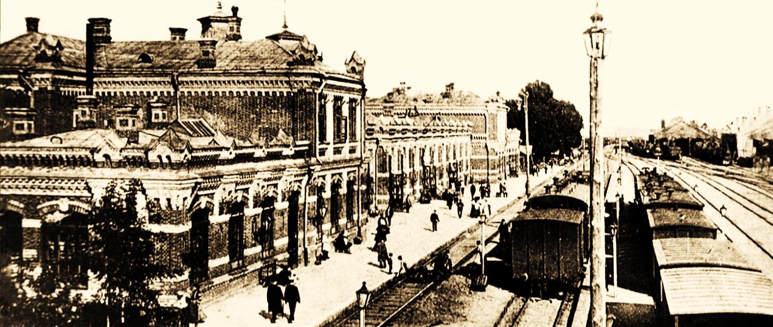
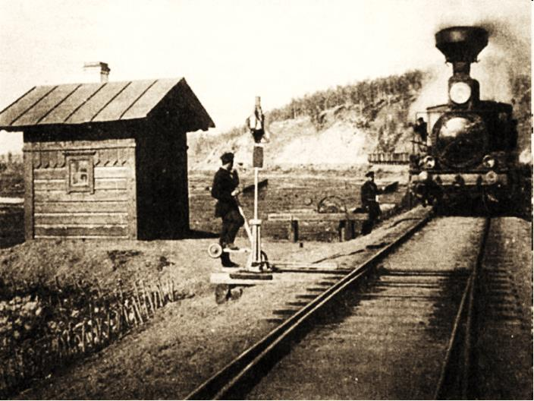
В XIX в. в Беларуси наблюдался быстрый рост городов, их насчитывалось 42. Из них Минск и Витебск имели от 50 до 100 тыс. жителей. В городах строились фабрики и заводы, на окраинах появлялись рабочие поселки.
В первую очередь росли города, ставшие железнодорожными узлами или станциями на перекрещивании Московско-Брестской, Либаво-Роменской, Риго-Орловской, Полесской железных дорог. Железнодорожная сеть на территории Беларуси была одной из самых густых в Российской империи.

Slide 9
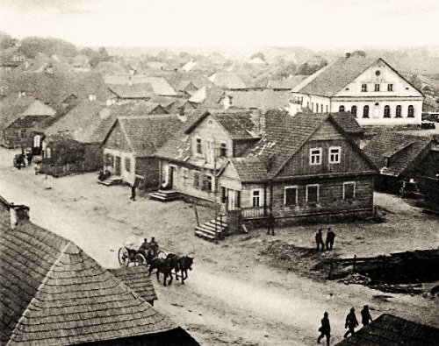
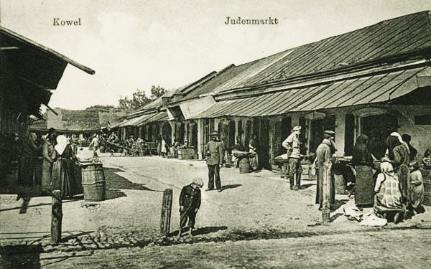
Характерными для белорусских губерний оставались местечки — населенные пункты, занимавшие промежуточное положение между городом и деревней.
Во второй половине XIX — начале XX в. произошли существенные перемены в облике белорусских городов.

Slide 10
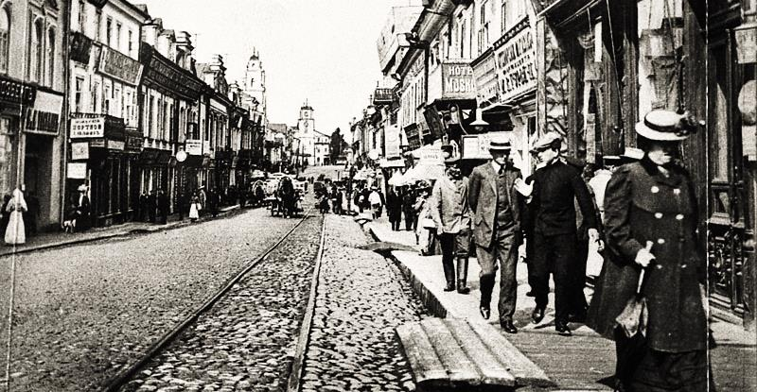
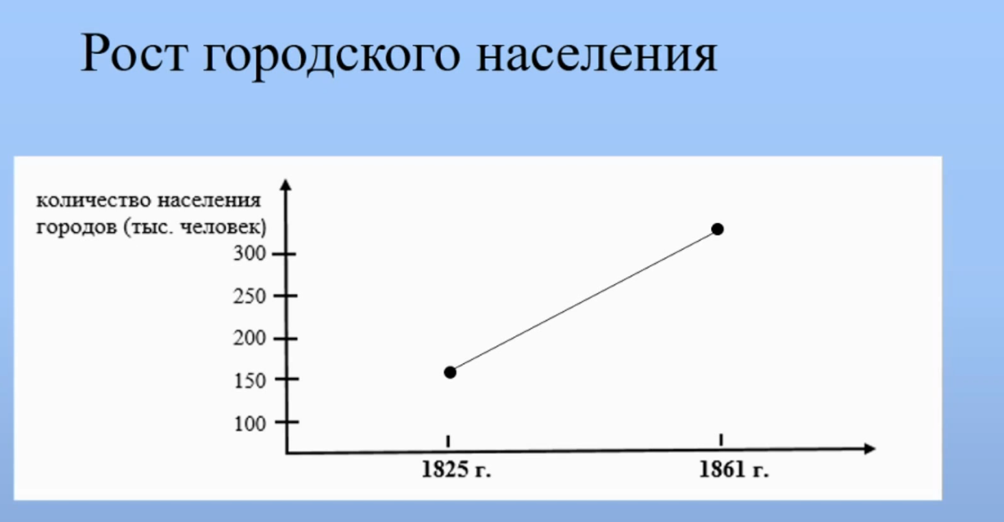
ЧТО ТАКОЕ УРБАНИЗАЦИЯ?

Slide 11
ФАКТОРЫ
которые
СДЕРЖИВАЛИ СПОСОБСТВОВАЛИ
УРБАНИЗАЦИЮ УРБАНИЗАЦИИ

Slide 12
Домашнее задание:
§ 8-9, в.1 с.73 (письменно)
https://onlinetestpad.com/v5hpacxby5ibi
Индивидуальное (на выбор):- подготовить сообщение
об одном из промышленных предприятий
второй половины ХІХ — начала ХХ в.

